Slide 1
Ιεραπόστολοι
Το στοιχειωμένο σπίτι
2^{ο} μάθημα

Slide 2
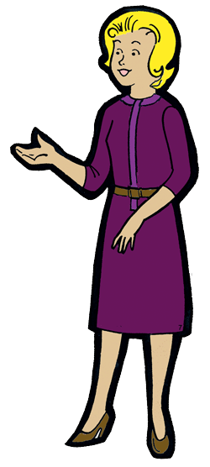
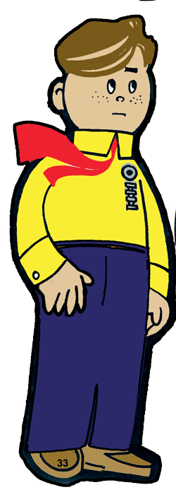
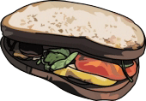
Τη Δευτέρα ο Τσάρλυ σηκώθηκε από τις έξι το πρωί και ετοιμάστηκε πολύ πριν περάσει το λεωφορείο μπροστά από το σπίτι του .Η μαμά του τού είχε ετοιμάσει ένα σάντουιτς
. Του χαμογέλασε: «Λοιπόν, τώρα θα έχω να στέλνω δυο άντρες στη δουλειά. Βλέπω ότι φοράς την καρφίτσα του Κυριακού Σχολείου, Τσάρλυ. Είναι ένας καλός τρόπος για να δείχνεις στους άλλους ότι είσαι χριστιανός»

Slide 3

Tο λεωφορείο προχωρούσε χοροπηδώντας προς την άλλη άκρη της πόλης κι ο Τσάρλυ άκουγε τους ανθρώπους που κουβέντιαζαν . Αναρωτήθηκε αν κάποιος απ’ αυτούς γνώριζε για τον Ιησού. Ο κύριος που καθόταν πίσω του διάβαζε φωναχτά σε κάποιον άλλο αποσπάσματα
από την εφημερίδα. «Εδώ λέει ότι ο γέρο Ουίλκινσον επισκευάζει την Έπαυλη “Βίλις”. Λένε ότι στην Έπαυλη αυτή κρύβονται παλιά έργα τέχνης, κανείς όμως δεν ξέρει πού. Ο προπάππος Βίλις ήταν συλλέκτης. Πιστεύω πως ο Ουίλκινσον θα πλήρωνε πολλά για να μπορέσει να βρει το θησαυρό. Έτσι θα έχει ένα θησαυρό που αξίζει πολλά χρήματα».
Ο Τσάρλυ αναρωτήθηκε τι σήμαιναν όλες αυτές οι παλιές φήμες. Είχε ξανακούσει παράξενες ιστορίες για την Έπαυλη “Βίλις”. Θα πρέπει να είναι ένα πολύ ενδιαφέρον σπίτι.

Slide 4
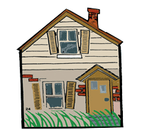
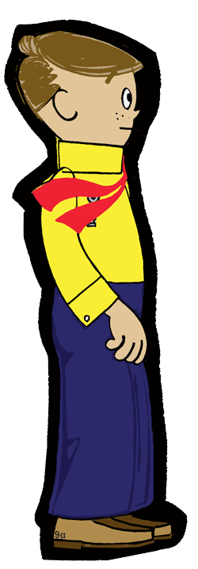
Σε λίγο ο Τσάρλυ βρέθηκε μπροστά στην Έπαυλη “Βίλις” και μπορούσε να δει από μόνος του γιατί είχαν κυκλοφορήσει τόσες πολλές ιστορίες γύρω από αυτήν. Μια τεράστια πινακίδα «Απαγορεύεται η είσοδος» έδιωχνε μακριά τους ανεπιθύμητους επισκέπτες. Οι τοίχοι του σπιτιού ήταν πνιγμένοι μέσα στις περικοκλάδες και ολόγυρά του υπήρχαν πολλά μυστηρι-ώδη, μισοκρυμμένα μέρη. Ο Τσάρλυ ανατρίχιασε. Χαιρόταν που βρισκόταν εκεί με το φως της ημέρας

Slide 5
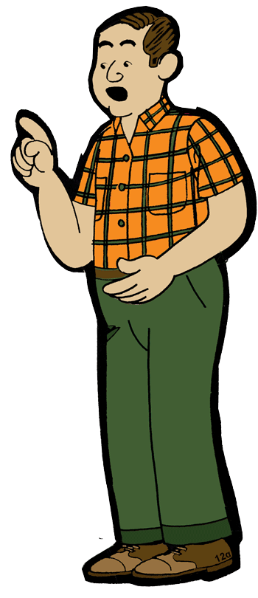

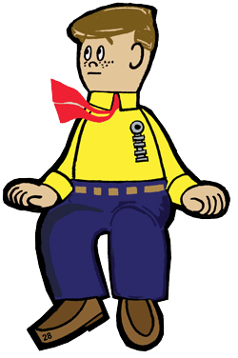
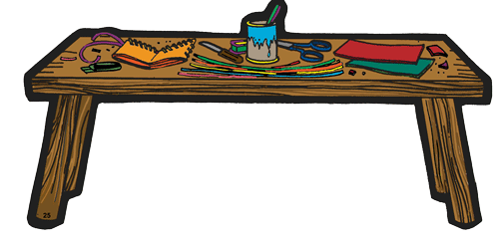
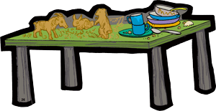

Μπορούσε ήδη να ακούσει ένα σφυρί που δούλευε κάπου στο κτίριο. Ο κύριος Ουίλκινσον (κλικ) εμφανίστηκε συζητώντας με ένα άντρα που φορούσε φόρμα εργασίας. «Ε, εσύ», φώναξε στον Τσάρλυ, «πήγαινε αυτά τα σχέδια στον Τζόουνς, στον τρίτο όροφο». Από εκείνη τη στιγμή κι έπειτα ο Τσάρλυ δεν σταμάτησε ούτε λεπτό (κλικ). Άλλοτε έψαχνε για
το σωστό σανίδι, άλλοτε ανακάτευε τη μπογιά, ή έτρεχε για κάποιο άλλο θέλημα. (κλικ). Σταμάτησε μονάχα την ώρα του διαλείμματος για φαγητό (κλικ). Όλοι οι εργάτες κάθισαν κάτω από τα σκιερά δέντρα του κήπου για να φάνε τα σάντουίτς τους. (κλικ). Την ώρα που καθόντουσαν κάποιος πρόσεξε την καρφίτσα του.

Slide 6
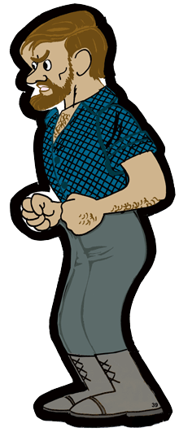
«Ε, μικρέ», φώναξε ο Τζο, ένας γεροδεμένος ξυλουργός, «τί είναι αυτή η παράξενη καρφίτσα που φοράς;» (Πρόσθεσε τον Τζο, 39).
«Νόμιζα ότι οι καρφίτσες ήταν μονάχα για τις κυρίες».
«Είναι η καρφίτσα του Κυριακού μου Σχολείου», απάντησε ο Τσάρλυ.
Ο Τζο τον κοίταξε παραξενεμένος. «Καρφίτσα του Κυριακού Σχολείου;», του είπε κοφτά. «Τι είσαι; Κοριτσάκι;»
Αρκετοί από τους εργάτες ξέσπασαν σε γέλια. «Πες μας τις Δέκα Εντολές, μικρέ. Θα προσπαθήσεις να μας κάνεις όλους να πιστέψουμε;»
Ο Τσάρλυ δάγκωσε τα χείλια του. Δεν ήταν ακριβώς αυτό που είχε φανταστεί όταν ήθελε να γίνει ιεραπόστολος.

Slide 7
«Άφησε τον, Τζο», είπε ένας άλλος μεγαλόσωμος άντρας. «Είναι μονάχα παιδί. Άφησέ τον να μεγαλώσει λίγο ακόμα και θα δεις ότι θα αλλάξει».«Χα! Χα!», γέλασε ο Τζο. «Όπως ξεχνάμε τις καλές νεράιδες και τα πασχαλινά λαγουδάκια, θα τα ξεχάσει κι αυτά. Χα, χα, χα!»
Όλη αυτήν την ώρα ο Τσάρλυ προσευχόταν από μέσα του. «Όχι», είπε ήρεμα. «Έχω ζητήσει από τον Ιησού να έρθει στην καρδιά μου και…»
Οι υπόλοιποι εργάτες είχαν σωπάσει και κοίταζαν κάπου πίσω του. Ο Τσάρλυ γύρισε και είδε τον κύριο Ουίλκινσον να τον καρφώνει με τα μάτια του (κλικ). «Μικρέ, το διάλειμμα τελείωσε. Αν θέλεις να κηρύξεις στους εργάτες μου, κάν’ το σε ώρες που δε δουλεύουμε. Εδώ δε χρειαζόμαστε κηρύγματα». .

Slide 8
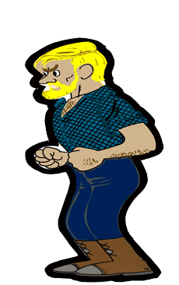
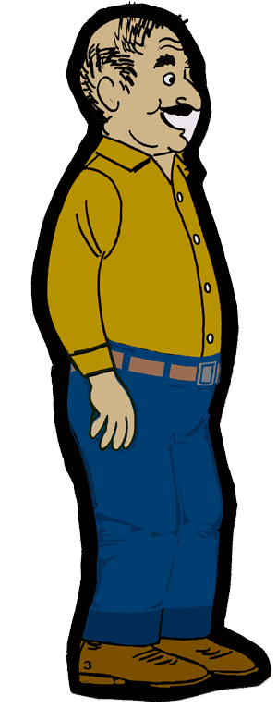
Η ίδια κατάσταση συνέχισε τις δύο επόμενες μέρες. Όταν τέλειωνε η δουλειά ο Τσάρλυ ήταν εξαντλημένος, ακόμα χειρότερα, αισθανόταν ότι τίποτα δε πήγαινε προς το καλύτερο. Οι εργάτες τον φώναζαν κοροϊδευτικά «ιεροκήρυκα» και τον ειρωνευόντουσαν. Μερικοί έμοιαζαν να τον συμπαθούν, όμως ακόμα κι αυτοί γελούσαν όταν προσπαθούσε να τους μιλήσει για το Θεό.

Slide 9

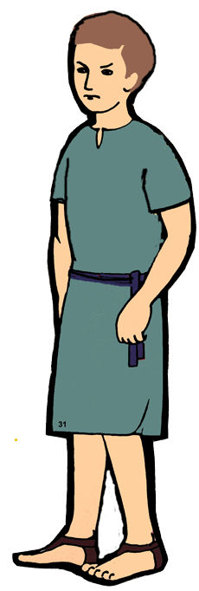
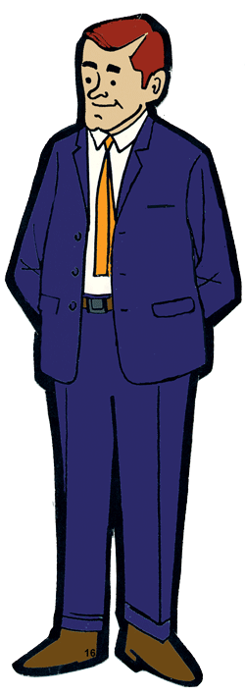
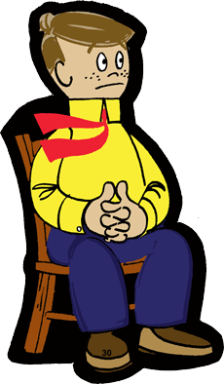
Την Τετάρτη το βράδυ ο Τσάρλυ ανυπομο-νούσε να δει τον Κοκκινομάλλη και να ξαναβρεί τους χριστιανούς φίλους του. Αναστέναξε. «Ευτυχώς που αυτή η δουλειά κρατάει μονάχα δυο βδομάδες», μουρμού-ρισε χωρίς να μιλά σε κάποιον συγκεκριμέ-να. Ο Κοκκινομάλλης δεν είχε ακόμα φτάσει στην εκκλησία, κι έτσι ο Τσάρλυ κάθισε μόνος του (κλικ). Ο κύριος Λόγκαν εξήγησε ότι αναπλήρωνε τον κύριο Μπράουν που ήταν άρρωστος. Αν ο κύριος Μπράουν δεν καλυτέρευε, τότε θα μιλούσε και την Κυριακή. Ο Τσάρλυ λυπήθηκε που ο δάσκαλός του ήταν άρρωστος, όμως του άρεσε να ακούει τον κύριο Λόγκαν.
Το μάθημα εκείνης της μέρας ήταν για τον Τιμόθεο, τον βοηθό του Παύλου (κλικ). Ο κύριος Λόγκαν είπε ότι ο Τιμόθεος ήταν πολύ νέος, όμως υπηρέτησε το Θεό με πιστότητα. Από τότε που ήταν μικρό παιδί ο Τιμόθεος είχε μάθει για την Αγία Γραφή από τη μητέρα του και τη γιαγιά του (κλικ).

Slide 10
Ακολούθησε τον Παύλο σε ένα ιεραποστολικό ταξίδι και τον βοηθούσε όπου μπορούσε μοιράζοντας γράμματα και κάνοντας ό,τι χρειαζόταν ακόμα κι όταν ήταν επικίνδυνο. Ο Τιμόθεος πήγε ακόμα και στη φυλακή γι’ αυτά που πίστευε. Καθώς περνούσαν τα χρόνια, του είχε γίνει τόσο απαραίτητος που ο Παύλος έγραψε: «Ελπίζω με τη βοήθεια του Κυρίου Ιησού να σας στείλω σύντομα τον Τιμόθεο, για να πάρω κι εγώ θάρρος μαθαίνοντας τα νέα σας. Γιατί κανέναν άλλο δεν έχω τόσο έμπιστο, που να φροντίζει πραγματικά για τα ζητήματά σας. Όλοι φροντίζουν να κάνουν αυτά που αρέσουν στον εαυτό τους κι όχι
στον Ιησού Χριστό. Ξέρετε ότι ο Τιμόθεος απέδειξε έμπρακτα την αξία το; δούλεψε μαζί μου για τη διάδοση του ευαγγελίου και με βοήθησε όπως το παιδί τον πατέρα του.
Ελπίζω να τον στείλω αμέσως…»

Slide 11

Ο Τσάρλυ ευχήθηκε να μπορούσε κάποιος να πει κάτι παρόμοιο και για εκείνον. Ήθελε να είναι καλός υπηρέτης του Ιησού Χριστού σαν τον Τιμόθεο. Ο κύριος Λόγκαν είπε ότι ο Παύλος είχε γράψει στον Τιμόθεο «να μην τον καταφρονεί κανείς επειδή ήταν ακόμα νέος», δηλαδή να μη δίνει αφορμή σε κανένα να τον περιγελά γι’ αυτά που πιστεύει απλώς επειδή ήταν νέος. Ο Τσάρλυ θυμήθηκε τον Τζο. Θα έπρεπε να δουλέψει σκληρά για να του αποδείξει ότι έπρεπε να τον παίρνει στα σοβαρά κι ας ήταν παιδί. Δε θα ήταν εύκολο Μετά θυμήθηκε το αγαπημένο εδάφιο του κύριου Λόγκαν: «Κι όταν κάνουμε το καλό, ας μην αποκάμουμε. Γιατί, αν αντέξουμε ως το τέλος, θα θερίσουμε τον καρπό στον κατάλληλο καιρό». (κλικ).

Slide 12
Ο Τσάρλυ ευχήθηκε να μπορούσε κάποιος να πει κάτι παρόμοιο και για εκείνον. Ήθελε να είναι καλός υπηρέτης του Ιησού Χριστού σαν τον Τιμόθεο. Ο κύριος Λόγκαν είπε ότι ο Παύλος είχε γράψει στον Τιμόθεο «να μην τον καταφρονεί κανείς επειδή ήταν ακόμα νέος», δηλαδή να μη δίνει αφορμή σε κανένα να τον περιγελά γι’ αυτά που πιστεύει απλώς επειδή ήταν νέος. Ο Τσάρλυ θυμήθηκε τον Τζο. Θα έπρεπε να δουλέψει σκληρά για να του αποδείξει ότι έπρεπε να τον παίρνει στα σοβαρά κι ας ήταν παιδί. Δε θα ήταν εύκολο Μετά θυμήθηκε το αγαπημένο εδάφιο του κύριου Λόγκαν: «Κι όταν κάνουμε το καλό, ας μην αποκάμουμε. Γιατί, αν αντέξουμε ως το τέλος, θα θερίσουμε τον καρπό στον κατάλληλο καιρό». (κλικ).
Όταν έφτασε η ώρα να προσευ-χηθούν, ο Τσάρλυ ανέφερε και πάλι τα χρήματα που χρειάζον-ταν αυτός και ο Κοκκινομάλλης για να πάνε στην κατασκήνωση.

Slide 13
ΕΦΑΡΜΟΓΗ
Πολλά αγόρια και κορίτσια αντιμετωπίζουν προβλήματα παρόμοια με αυτά του Τσάρλυ και του Κοκκινομάλλη. Κάποιες φορές οι άλλοι σας λένε ότι είστε πολύ μικροί, ότι γνωρίζετε ελάχιστα και γι’ αυτό δεν μπορείτε ακόμη να αποφασίσετε αν θα πρέπει να πιστέψετε στο Θεό. Κάποιες φορές απογοητεύεστε. Ξέρουμε όμως από την Αγία Γραφή ότι «και το παιδί ακόμα δείχνει με τις πράξεις του αν θα ‘ναι τα έργα του αθώα και σωστά» (Παροιμίες 20:11). Έχεις αποφασίσει να είσαι ιεραπόστολος στους ανθρώπους που ξέρεις; Ο Θεός περιμένει από τους υπηρέτες Του να μην τα παρατούν, και τους δίνει τη δύναμη να συνεχίσουν ακόμα κι όταν αυτό είναι δύσκολο
Μετά τη συνάθροιση ο Τσάρλυ στάθηκε για λίγο για να μιλήσει με τον κύριο Λόγκαν (κλικ).
«Πώς πηγαίνει το Θερινό Σχολείο;» ρώτησε ο Τσάρλυ. «Ήρθαν πολλά παιδιά;»
Ο κύριος Λόγκαν φαινόταν κουρασμένος. Του απάντησε μιλώντας αργά. «Ναι, Τσάρλυ, ήρθαν πολλά παιδιά, κι αυτό σημαίνει πάρα μα πάρα πολύ δουλειά. Τα αγόρια και τα κορίτσια του Σλόκαμ Άλει στην
πραγματικότητα δεν θέλουν να ακούσουν τίποτα και συνέχεια κοροϊδεύουν το Κοκκινομάλλη. Ο Κοκκινομάλλης δυσκολεύεται να τους μιλήσει επειδή γνωρίζουν όλα όσα έκανε παλιότερα. Έχει Απόγοητευτεί πολύ. Σκέφτεται μάλιστα να τα παρατήσει».
«Να τα παρατήσει! Δεν μπορεί να το κάνει αυτό!», ξέσπασε ο Τσάρλυ.

